Slide 1
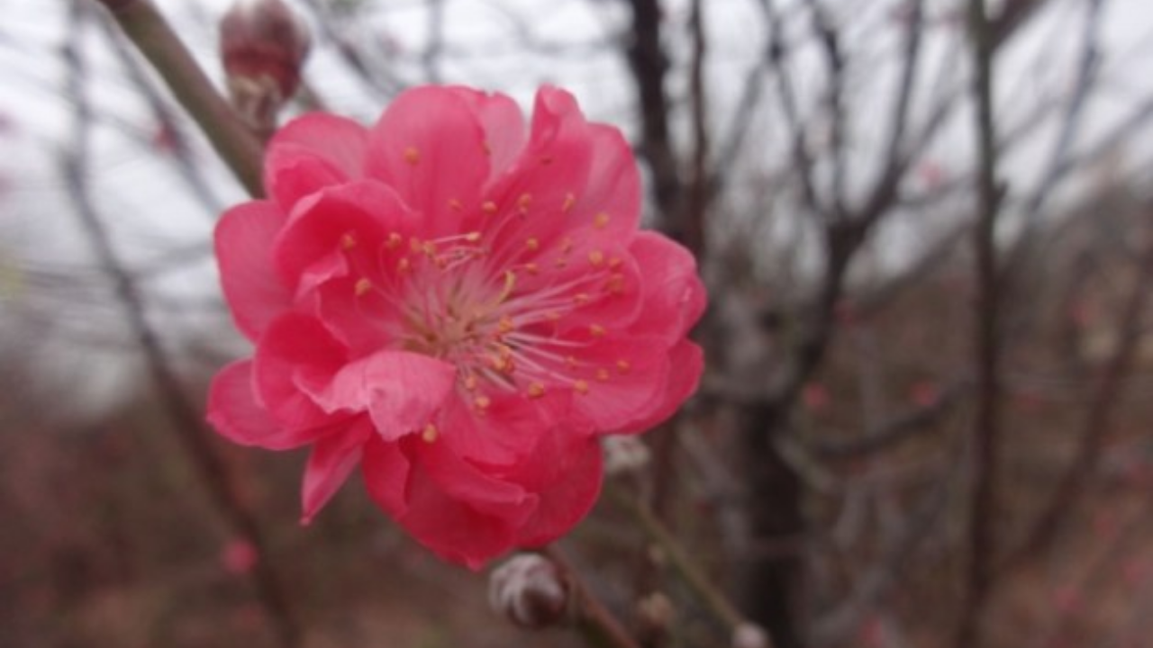
LỄ HỘI LỚN NHẤT NĂM
Tết Nguyên Đán
Hương Sắc Mùa Xuân - Khởi Đầu Mới

Slide 2
Khởi Nguồn Nam Mới
Mùng 1
Tháng Giêng Âm Lịch
Ngày đầu tiên của năm mới, đánh dấu sự chuyển giao đất trời, vạn vật đâm chồi nảy lộc.

Slide 3
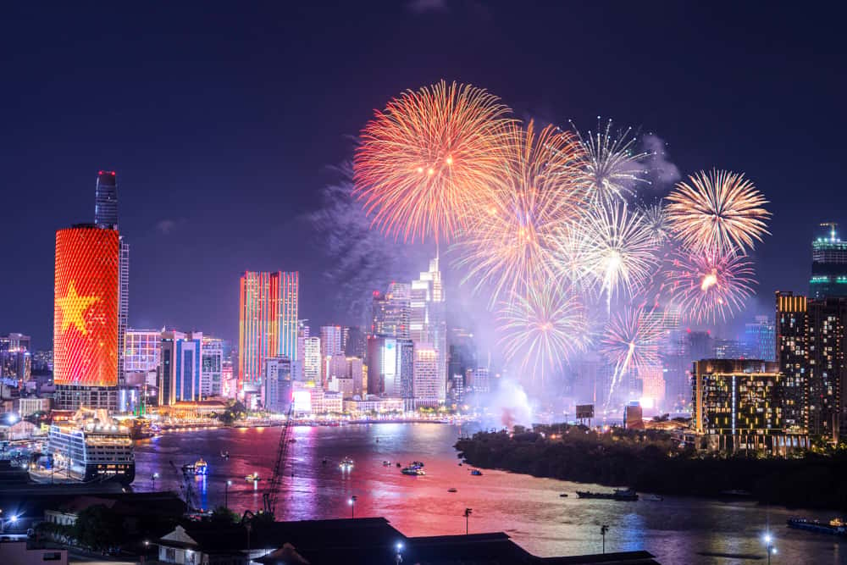
ĐÓN CHÀO NĂM MỚI
Khoảnh Khắc Giao Thời
Pháo hoa rực rỡ: Xua đuổi xui xẻo, đón chào bình an.
Cúng Giao thừa: Kính cáo trời đất và tổ tiên.

Slide 4





Biểu Tượng Sắc Xuân
Hoa Đào, Hoa Mai
Câu Đối Đỏ
Cây Nêu, Quất Cảnh
Sắc thắm phương Bắc và sắc vàng phương Nam rực rỡ.
Những lời chúc tụng tốt lành viết trên giấy đỏ.
Biểu trưng cho sức sống mạnh mẽ và tài lộc đâm chồi.

Slide 5
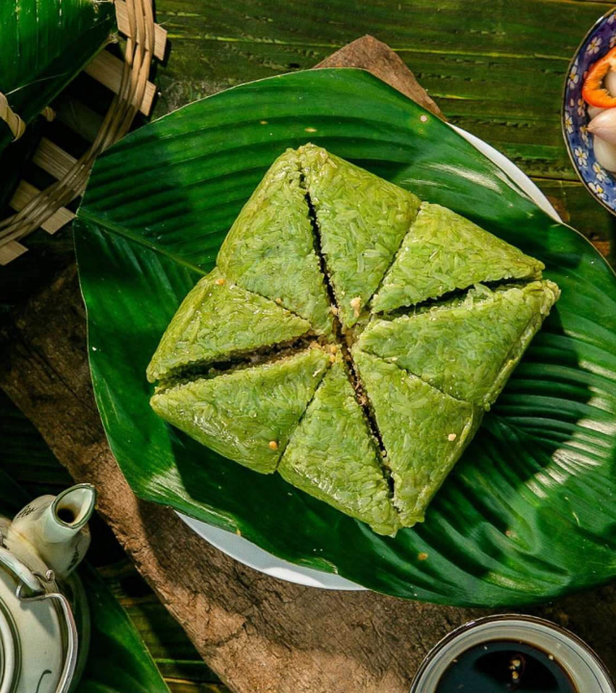
HƯƠNG VỊ TRUYỀN THỐNG
Bánh Chưng Xanh
Bọc trong lá dong xanh mát, mang ý nghĩa biết ơn đất trời và tổ tiên.
Trời tròn, đất vuông. Nếp dẻo thơm quyện cùng nhân đậu xanh thịt mỡ.

Slide 6
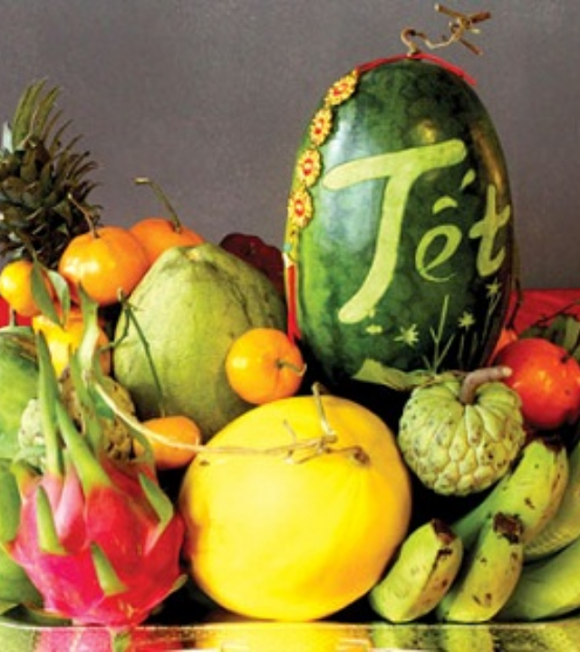
THÀNH KÍNH TỔ TIÊN
Mâm Ngũ Quả
Dâng lên bàn thờ gia tiên những sản vật tinh túy nhất, gửi gắm ước nguyện cho một năm sung túc.
Miền Bắc: Chuối xanh, bưởi vàng, quất đỏ...
Miền Nam: Mãng cầu, sung, dừa, đu đủ, xoài.

Slide 7
Hành Trình Đón Xuân
1
2
3
Tất Niên
Giao Thừa
Chúc Tết
Dọn dẹp nhà cửa và bữa cơm sum vầy.
Đón thời khắc thiêng liêng chuyển năm.
Thăm hỏi họ hàng, du xuân lễ chùa.

Slide 8
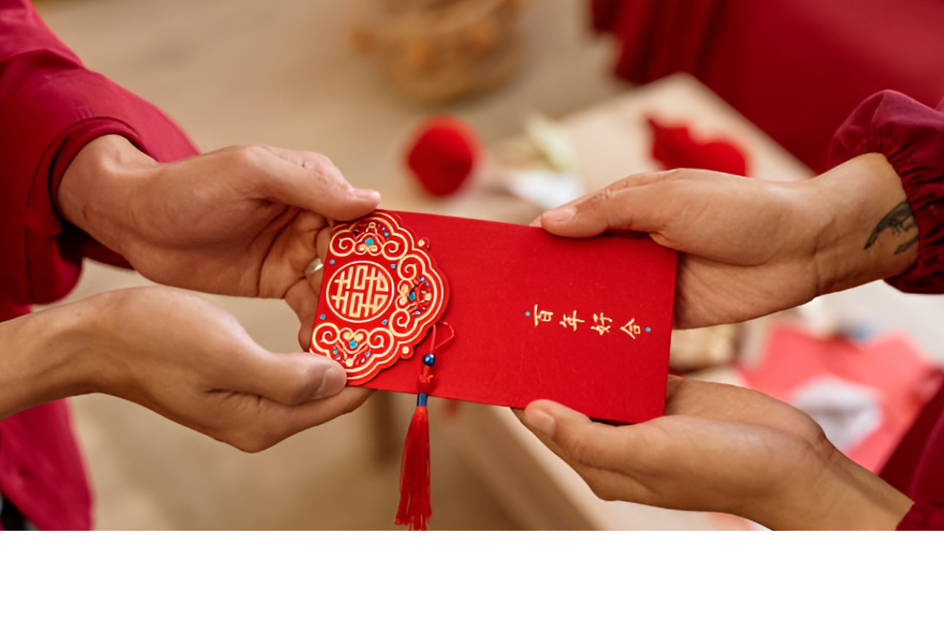

Trao Gửi May Mắn
Phong bao lì xì đỏ thắm mang theo lời chúc tuổi mới bình an, khỏe mạnh và tràn đầy niềm vui.

Slide 9
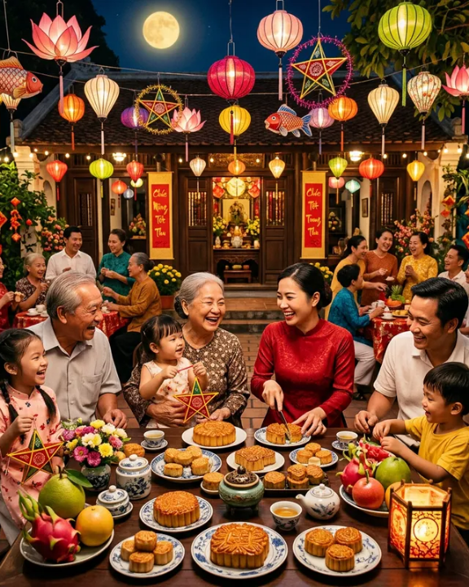
"Tết là ngày trở về, là sum họp đoàn viên."
Dù đi muôn nơi, khoảnh khắc cả gia đình quây quần bên mâm cơm ngày Tết vẫn luôn là nơi ấm áp và thiêng liêng nhất trong tâm hồn người Việt.

Slide 10

Chúc Mừng Năm Mới
Kính chúc một năm mới An Khang Thịnh Vượng, Vạn Sự Như Ý và dồi dào sức khỏe!

